Slide 1

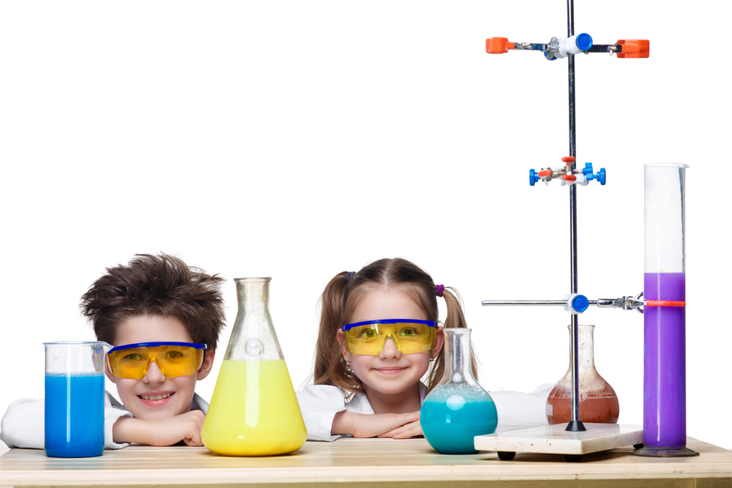
المحاليل الحمضية
والمحاليل القاعدية

Slide 2
في هذا الدرس
الدرس المحاليل الحمضية والمحاليل القاعدية
1
المفردات الجديدة
الأهمية
الأهداف
تعمل العديد من المنتجات بسبب وجود الأحماض و القواعد فيها
تقارن بين خصائص الأحماض والقواعد.
تصف الاستخدامات التطبيقية للأحماض والقواعد.
توضح استخدامات مقياس الحموضة PH لوصف قوة الحمض أو القاعدة.
تصف تفاعل الحمض مع القاعدة
الحمض
أيون الهيدرونيوم
القاعدة
التعادل
الكاشف
الرقم الهيدروجيني PH
11
مراجعة المفردات
الخاصية الفيزيائية :
أي صفة للمادة يمكن مشاهدتها أو قياسها دون تغيير للمادة.

Slide 3
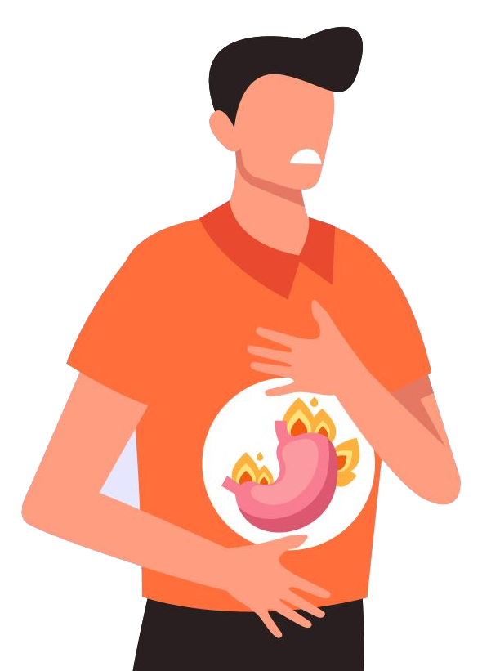
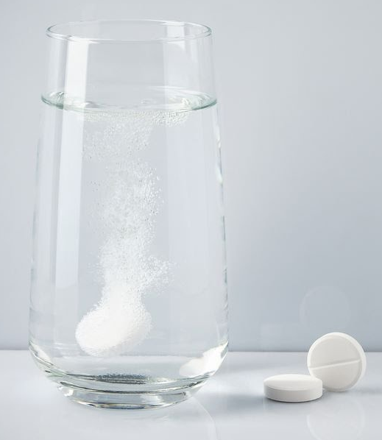
تأمل الصورة التي أمامك ومن ثم ناقش مع زملائك السؤال التالي:
مما يشكو هذا الرجل؟
يعاني هذا الشخص من حرقة (حموضة) المعدة.
هو حالة مرضية شائعة تحدث بسبب رجوع حمض المعدة ومحتوياتها إلى المريء.
كيف يخفف من حموضة المعدة؟
عن طريق تناول مضاد للحموضة
وهو مادة قاعدية تعمل على معادلة حمض المعدة و التخفيف من تركيزه
هل تعرف أحماض أخرى غير حمض المعدة؟ اذكرها.
Notes:
شريحة التحفيز (التمهيد)
من خلال المثال في هذه الشريحة يتعرف الطالب على عدة مصطلحات في الدرس وهي الحمض- القاعدة- المتعادلة
قد يذكر الطلاب امثلة للأحماض، تقبل الإجابات الصحيحة.

Slide 4
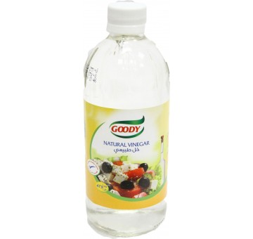
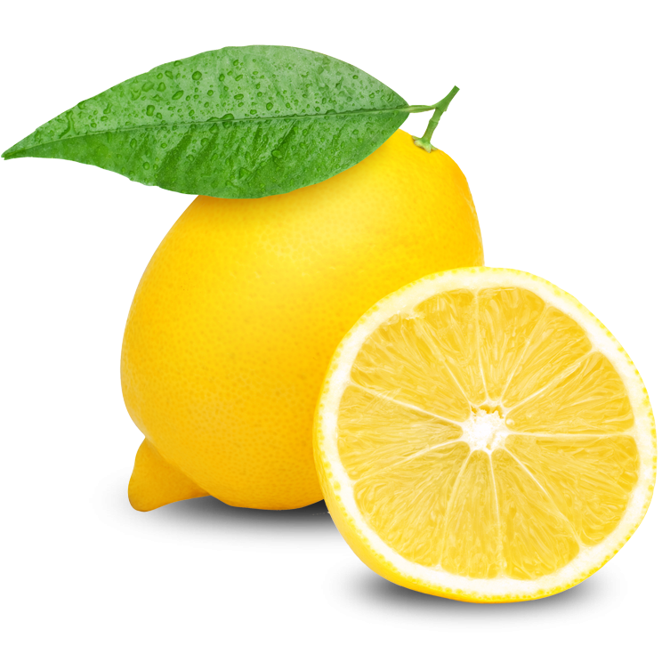
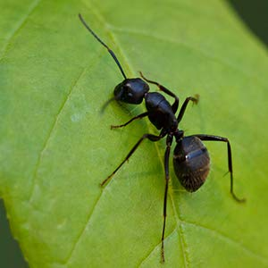

يوجد في الخل
يوجد في الليمون
يوجد في النمل
يوجد في فيتامين C
حمض الإيثانويك
حمض السيتريك
حمض الفورميك
حمض الأسكوربيك

Slide 5
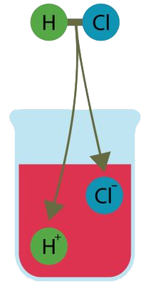
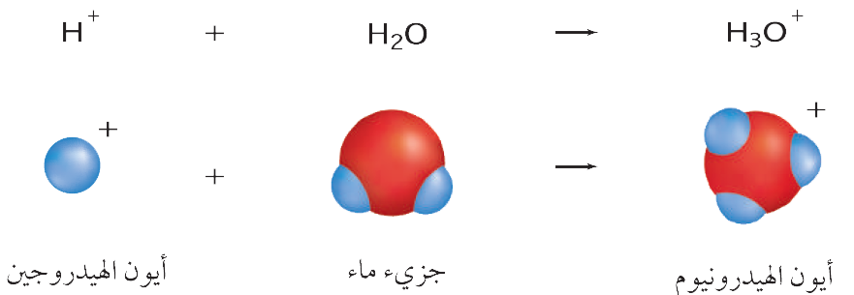
الأحماض: هي مادة تطلق أيونات الهيدروجين +H ، وتنتج ايونات الهيدرونيوم H3O+ عند ذوبانها في الماء.
ترتبط قوة الحمض بعدد أيونات الهيدروجين التي يمنحها، أو كمية أيون الهيدرونيوم الذي ينتجه عند إذابته في الماء.

Slide 6


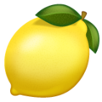
خصائص الأحماض
هل تذوقت ليمونة من قبل ؟
كيف كان مذاقها؟
تتميز الأحماض أنها ذات مذاق حمضي لاذع.

Slide 7

خصائص الأحماض
هل شاهدت هذا الرمز على أحد المحاليل الموجودة في مختبر المدرسة؟ ما لمقصود به؟
يدل هذا الرمز على أن المادة الموجودة داخل العبوة هي مادة كاوية.
العديد من الأحماض كاوية وتسبب حروق لأنسجة الجسم.

Slide 8


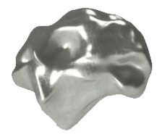

خصائص الأحماض
تصاعد غاز
الهيدروجين H
ماذا تستنتج من التجربة؟
=
+
تتفاعل محاليل بعض الأحماض بشدة مع أنواع من الفلزات، وينتج غاز الهيدروجين
حمض
فلز
تجربة

Slide 9
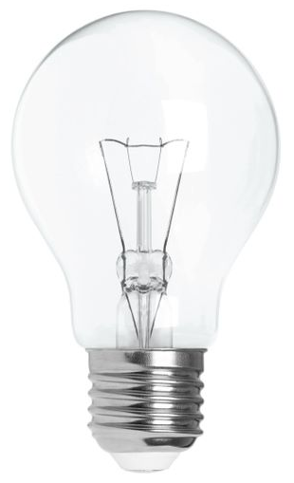
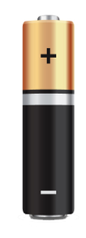

خصائص الأحماض
الأدوات:
1- بطارية كهربائية 2- مصباح كهربائي
3- اسلاك 4- كاس زجاجي 5- حمض
تجربة

Slide 10
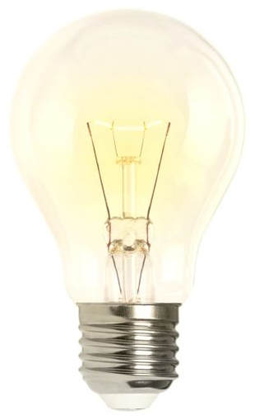
خصائص الأحماض
ماذا حدث عندما اضفنا الحمض الى الكأس الزجاجي؟
تجربة
أضيء المصباح.
حمض
ماذا تستنتج من التجربة؟
نستنتج أن الأحماض موصلة جيدة للكهرباء.

Slide 11


طعمها لاذع
خصائص الأحماض
تحول ورقة تباع الشمس الزرقاء الى حمراء
كاوية
خصائص الأحماض
قوتها الهيدروجينية اقل من 7
تتفاعل مع الفلزات
تطلق أيونات الهيدروجين +H في الماء
موصلة للكهرباء

Slide 12
استخدامات الأحماض في الصناعة
حمض الكبريتيك: يستخدم في صناعة البطاريات والطلاء.
حمض النيتريك: يستخدم في صناعة الأسمدة والأصباغ.
حمض الهيدروكلوريك: يستخدم في تنظيف الشوائب عن السطوح الفلزية.

Slide 13
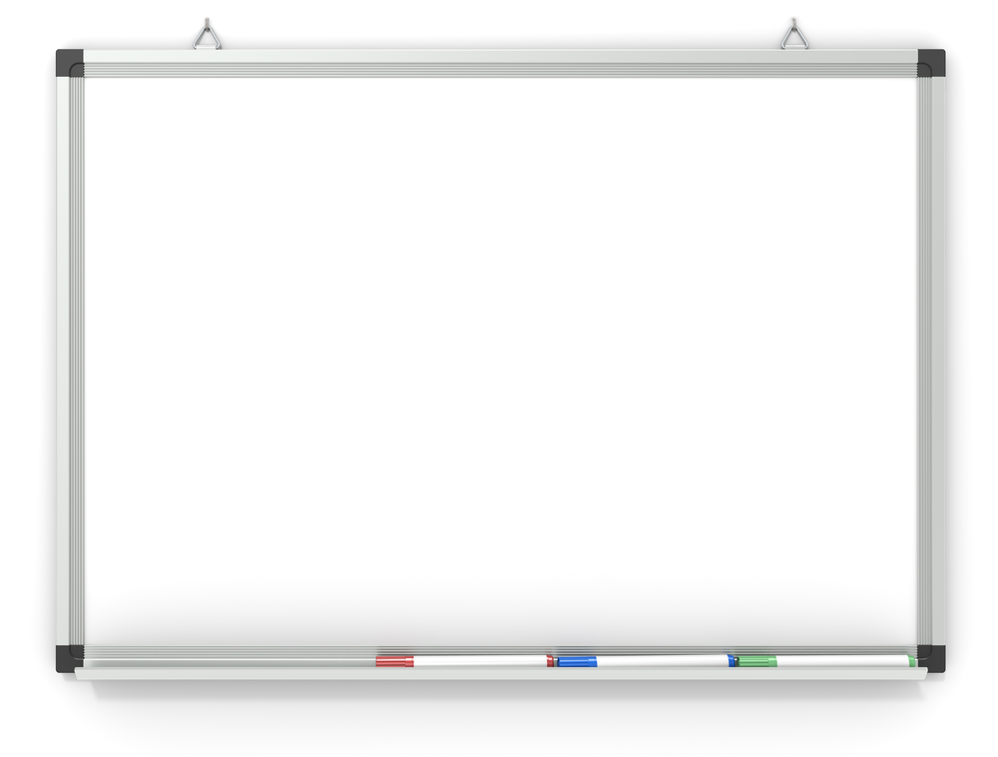

التاريخ: / / 1441هـ
المادة: علوم
الموضوع: المحاليل الحمضية والمحاليل القاعدية
الأحماض: هي مادة تطلق أيونات الهيدروجين +H ، وتنتج ايونات الهيدرونيوم H3O+ عند ذوبانها في الماء.
خصائص الأحماض:
- طعمها لاذع - كاوية - تتفاعل بشدة مع الفلزات - موصلة للكهرباء - قوتها الهيدروجينية أقل من 7 - تحول ورقة تباع الشمس الزرقاء الى حمراء.
استخدامات الأحماض في الصناعة:
حمض الكبريتيك: يستخدم في صناعة البطاريات والطلاء.
حمض النيتريك: يستخدم في صناعة الأسمدة والأصباغ.
حمض الهيدروكلوريك: يستخدم في تنظيف الشوائب عن السطوح الفلزية.

Slide 14
القواعد: هي مواد تستقبل أيونات الهيدروجين +H وتكون أيونات الهيدروكسيد OH- عند ذوبانها في الماء.
ترتبط قوة القاعدة بكمية أيون الهيدروكسيد الذي ينتجه عند إذابته في الماء.

Slide 15


طعمها مر
خصائص القواعد
ملمسها زلق
كاوية
تحول ورقة تباع الشمس الحمراء الى زرقاء
خصائص القواعد
تفاعلها ضعيف مع الفلزات
قوتها الهيدروجينية اكبر من 7
موصلة للكهرباء
تطلق ايونات الهيدروكسيد −OH في الماء

Slide 16
استخدامات القواعد في الصناعة
هيدروكسيد الكالسيوم: يستخدم لتحديد خطوط الملاعب الرياضية، ومعالجة حموضة التربة.
هيدروكسيد الصوديوم: يستخدم في صناعة الصابون وتنظيف الافران و تسليك المجاري.
الأمونيا: تستخدم في صناعة مواد التنظيف.

Slide 17


قارن في جدول بين خصائص الأحماض و خصائص القواعد
ابحث عن الإجابة بالتعاون مع أفراد مجموعتك

Slide 18
خصائص الأحماض | خصائص القواعد
طعمها لاذع | طعمها مر
كاوية | كاوية
تتفاعل بشدة مع الفلزات | تفاعلها ضعيف مع الفلزات
موصلة للكهرباء | موصلة للكهرباء
تطلق أيونات الهيدروجين +H في الماء | تطلق ايونات الهيدروكسيد −OH في الماء
قوتها الهيدروجينية أقل من 7 | قوتها الهيدروجينية أكبر من 7
تحول ورقة تباع الشمس الزرقاء الى حمراء | تحول ورقة تباع الشمس الحمراء الى زرقاء

Slide 19
التاريخ: / / 1441هـ
المادة: علوم
الموضوع: المحاليل الحمضية والمحاليل القاعدية
القواعد: هي مواد تستقبل أيونات الهيدروجين +H وتكون أيونات الهيدروكسيد OH- عند ذوبانها في الماء.
خصائص القواعد:
- طعمها مر - كاوية - تفاعلها ضعيف مع الفلزات - موصلة للكهرباء - قوتها الهيدروجينية أكبر من 7 - تحول ورقة تباع الشمس الحمراء الى زرقاء.
استخدامات القواعد في الصناعة:
هيدروكسيد الكالسيوم: يستخدم لتحديد خطوط الملاعب الرياضية، ومعالجة حموضة التربة.
هيدروكسيد الصوديوم: يستخدم في صناعة الصابون وتنظيف الافران و تسليك المجاري.
الأمونيا: تستخدم في صناعة مواد التنظيف.

Slide 20
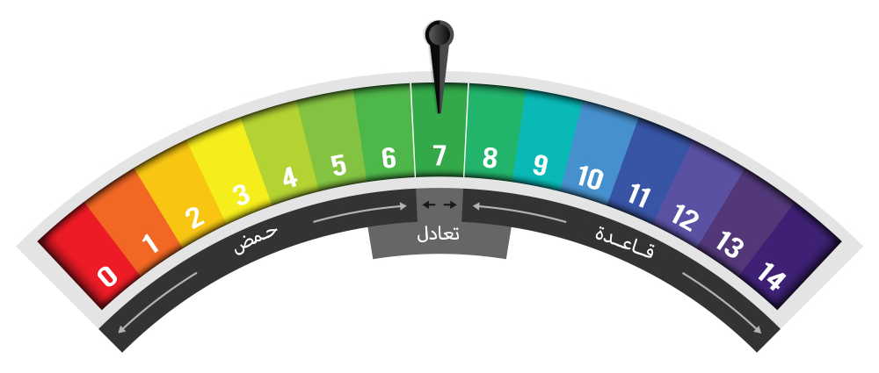

مقياس الرقم الهيدروجيني PH
هل عرفت الآن؟
ما الذي تراه في الصورة؟
انه مقياس الرقم الهيدروجيني PH
ميزان !! ربما.
وهو مقياس لحمضية أو قاعدية المحلول
مقياس لسرعة الانترنت !! محتمل.
يتدرج المقياس من صفر الى 14 ❖ الرقم 7 يعني التعادل مثل الماء النقي
بين صفر و 7 المحاليل الحامضية ❖ بين 7 و 14 المحاليل القاعدية
المحلول الأقرب لـ 0 هو الأشد حامضية ❖ المحلول الأقرب لـ 14 هو الأشد قاعدية

Slide 21

بعد ان تعرفت على الأحماض و القواعد، هل فكرت ماذا يمكن ان يحدث اذا اتحد حمض مع قاعدة؟
سوف اساعدك:
الأحماض تنتج ايون الهيدروجين +H والقواعد تنتج أيونات الهيدروكسيد OH-
الآن لنصنع معادلة:
H+ + OH-
H2O
والآن ماذا تستنتج من المعادلة السابقة؟
نستنتج: انه عن اتحاد حمض مع قاعدة فانه ينتج ماء بالإضافة الى ملح، ونطلق على المحلول الناتج محلول متعادل
التعادل: هو تفاعل حمض مع قاعدة، وينتج عنه ملح و ماء.

Slide 22
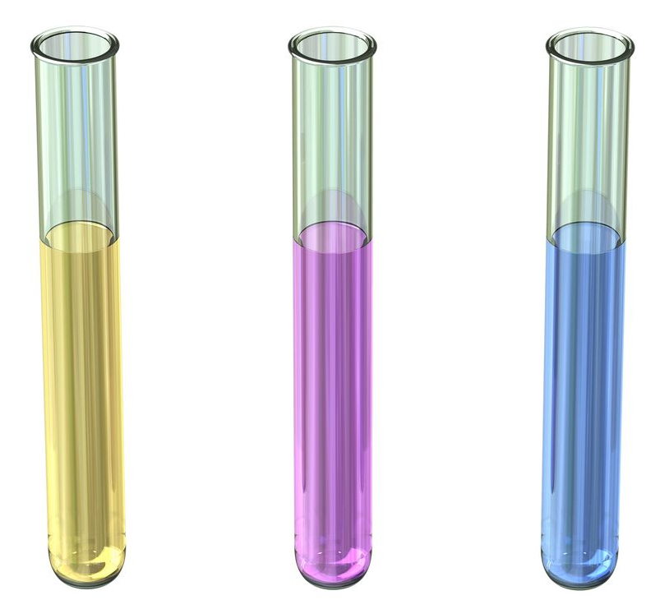
اذا أحضر معلمك في المختبر عددًا من المحاليل وطلب منك ان تحدد أي المحاليل حمضية و أيها القاعدية.
فما الطريقة الآمنة لفعل ذلك؟
نستخدم الكواشف: وهي مركبات تتفاعل مع كل من المحاليل الحمضية والقاعدية وتعطي ألوانًا مختلفة بحسب قيمة الرقم الهيدروجيني PH للمحلول.
مثل ورق تباع الشمس.
تحذير: لا تستخدم التذوق للكشف عن المحاليل. لماذا؟

Slide 23
التاريخ: / / 1441هـ
المادة: علوم
الموضوع: المحاليل الحمضية والمحاليل القاعدية
التعادل: هو تفاعل حمض مع قاعدة، وينتج عنه ملح و ماء.
مقياس الرقم الهيدروجيني PH: وهو مقياس لحمضية أو قاعدية المحلول.
خصائصه:
يتدرج المقياس من صفر الى 14 ❖ الرقم 7 يعني التعادل مثل الماء النقي
بين صفر و 7 المحاليل الحامضية ❖ بين 7 و 14 المحاليل القاعدية
المحلول الأقرب لـ 0 هو الأشد حامضية ❖ المحلول الأقرب لـ 14 هو الأشد قاعدية
الكواشف: هي مركبات تتفاعل مع كل من المحاليل الحمضية والقاعدية وتعطي ألوانًا مختلفة بحسب قيمة الرقم الهيدروجيني PH للمحلول.
مثال: ورق تباع الشمس.

Slide 24

تصميم
أ.علي الحيدري
تليجرام: ali_alhidari

